Slide 1
МИНИСТЕРСТВО ЗДРАВОХРАНЕНИЯ РЕСПУБЛИКИ УЗБЕКИСТАН
ТАШЕНТСКАЯ МЕДИЦИНСКАЯ АКАДЕМИЯ
Мирходжаев Икром Исломович
ПОКАЗАНИЯ И ТЕХНИЧЕСКИЕ ОСОБЕННОСТИ СИМУЛЬТАННЫХ ОПЕРАЦИЙ ПРИ ЛАПАРОСКОПИЧЕСКОЙ ХОЛЕЦИСТЭКТОМИИ
Научный руководитель,
профессор Касымов Ш.З.

Slide 2
АКТУАЛЬНОСТЬ ПРОБЛЕМЫ
Частота сочетанных хирургических заболеваний колеблется от 2,8 до 63% наблюдений. При использовании диагностических возможностей лапароскопии достаточно часто выявляется патология двух и более органов брюшной полости и малого таза, требующая хирургической коррекции. В таких клинических наблюдениях возникает необходимость выполнения нескольких одномоментных, или так называемых симультанных операций (СО), которые позволяют избавить пациентов от повторных вмешательств, уменьшая сроки нетрудоспособности и количество возможных послеоперационных осложнений. В то же время, СО, по ряду известных причин, выполняются у 1,5 - 6 % пациентов.
(Емельянов С.И. и соавт., 2006; Cuschieri A. et. all, 2008)

Slide 3
Новые технологии
Несомненные преимущества эндохирургии:
  радикальность вмешательства
  малая травматичность
  слабовыраженный болевой синдром
  быстрое восстановление трудоспособности
  хороший косметический эффект.
Галлингер Ю.И., 1992; Dubois F. 1990; Perissat Y. 2000.

Slide 4
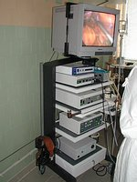
Недостатки эндохирургии
Необходимость использования сложной, дорого-стоящей аппаратуры.
Трудности в координации движений по управле-нию инструментами при визуальном контроле по монитору.
Отсутствие возможности мануального обследо-вания органов брюшной полости и зоны оператив-ного вмешательства.

Slide 5
Mногие вопросы, связанные с cимультанными лапароскопическими операциями, до сих пор мало изучены: недостаточно отработана тактика, показания, противопоказания, способы оперативного вмешательства под контролем лапароскопа; особенности интра- и послеоперационного ведения больных; меры профилактики возможных осложнений на различных этапах операции и в послеоперационном периоде.

Slide 6
Цель работы
Изучить показания и технические особенности симультанных операций при лапароскопической холецистэктомии

Slide 7
Задачи исследования:
Проанализировать вероятность расширения показаний к симультанным лапароскопическим операциям, выполняемых на органах брюшной полости путем усовершенствования технических приемов операции.
Оценить влияние карбоксиперитонеума на состояние свертывающей системы крови в процессе сочетанных лапароскопических операций.
Изучить возможные причины и разработать меры профилактики негативных факторов при симультанных лапароскопических холецистэктомиях.

Slide 8
Распределение больных по возрасту и полу
Лапароскопические
симультанные
операции - 47
Возраст – 21-72 лет

Slide 9
Структура сочетанных заболеваний органов брюшной полости
№ | Заболевания органов брюшной полости | Количество больнных
1 | Грыжи передней брюшной стенки | 10
2 | Кисты печени (паразитарные и непаразитарные) | 30
3 | Спаечная послеоперационная болезнь | 7 `

Slide 11
Название исследования | ИБС, гиперт б-нь | Сахарн. Диабет | Хронич. забол-я бронхо-легоч. системы | Ожирение | Гемат. патологии | Гинекол. заб-я | Эндокринорлогич. з-ния | Сосудистые з-ния | Патол. гепатобил иарднй системы | Нару-е свертваю сист крови | Патол. ЖКТ (гастриты, колиты)
Общий анализ крови | + | + | + | + | + | + | + | + | + | + | +
Общ. анализ мочи | + | + | + | + | + | + | + | + | + | + | +
KpoBb:BH4,HBS HCV, RW | + | + | + | + | + | + | + | + | + | + | +
Группа крови, Rh | + | + | + | + | + | + | + | + | + | + | +
Биохимия и сахар крови | + | + | + | + | + | + | + | + | + | + | +
С-реактивный белок, интерлейкин |  | + | + | + | + | + | + | + | + | + | +
Газов. состав крови | + | + | + | + | + | + | + | + | + | + | +
Кисл.осн-ное с\крови | + | + | + | + | + | + | + | + | + | + | +
Коагулограмма | + | + | + | + | + | + | + | + | + | + | +
Рентг.грудной клетки | + | + | + | + | + | + | + | + | + | + | +
ЭКГ | + | + | + | + | + | + | + | + | + | + | +
ФВД |  | + | +
УЗИ | + | + | + | + | + | + | + | + | + | + | +
ЭГДФС |  |  |  |  |  |  |  |  |  |  | +

Slide 12
Классификация симультанных лапароскопических операций :
1 .По времени : а.) плановая (ЛХЭ + герниопластика) ;
б.) экстренная ( дренирование сальниковой сумки и желчного пузыря при остром панкреатите , сальпингэктомия и резекция кисты яичника при сочетании внематочной беременности и доброкач.кисте яичника).
2.По показаниям: а.) абсолютные (острый холецистит + некроз жировой
подвески сигмовидной кишки);
б.) относительные (ЛХЭ + аппендэктомия).
З. По цели : а.) радикальная ( ЛХЭ + удаление солитарной кисты
печени, ЛХЭ + тотальная гистерэктомия с придатками с обеих сторон);
б.) паллиативные (адгезиолизис + УДД) ; ,
в.) лечебно-диагностические (ЛХЭ+биопсия печени);
г.) профилактические(мед.стерилизация+герниопластика)
4. По способам выполнения :
а.) лапароскопическая (ЛХЭ+конс.миомэктомия);
б.) лапароскопическая в сочетании с традиционной
(ЛХЭ+лапаротомия.Суправагин.ампутация матки );
в.) ассистентная лапароскопическая в сочетании с традиционной (герниопластика при больших скользящих грыжах в сочетании с аднексэктомией ).

Slide 13
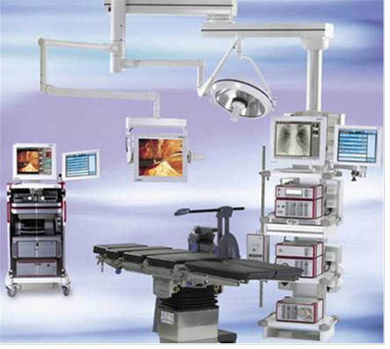
Эндохирургическое оборудование и аппаратура

Slide 14
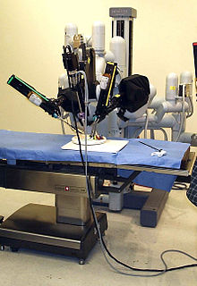
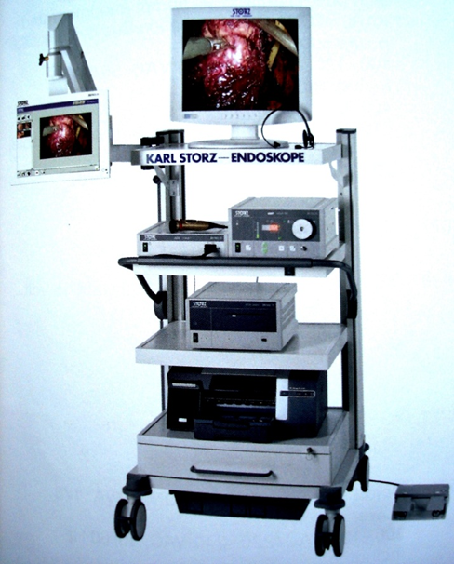
- функциональность
- надежность
- современный дизайн
- эргономичность
Notes:
Ежегодно во всем мире оперируется около 20 миллионов пациентов с вентральными грыжами
Мировая статистика показывает, что как в странах СНГ, так и дальнего зарубежья послеоперационные грыжи возникают у 6-10% оперированных на органах брюшной полости.
Только в США ежегодно производится до 100000 операций по поводу послеоперационных грыж передней брюшной стенки.

Slide 15
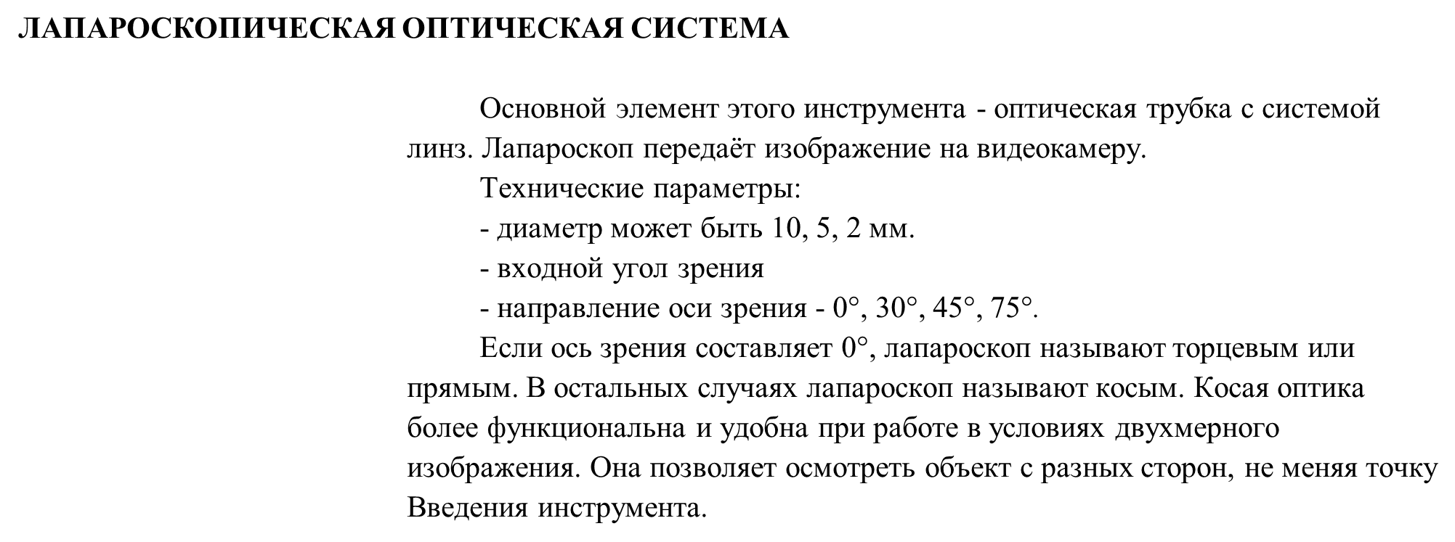
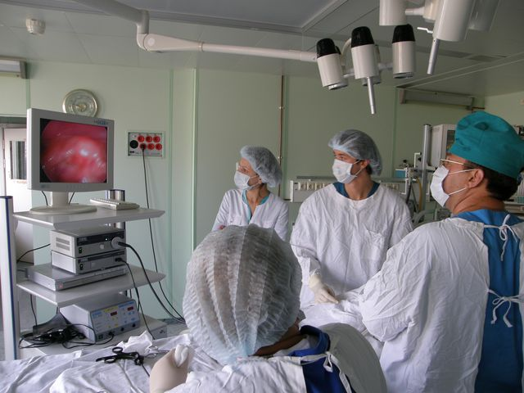
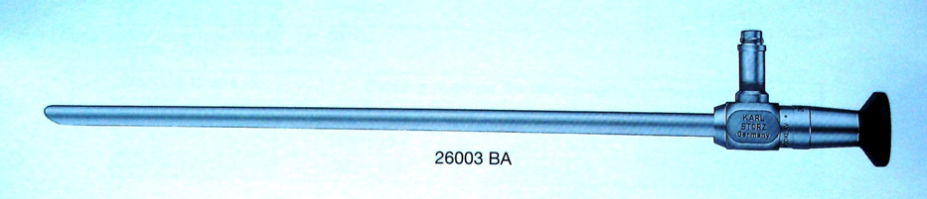
ОПТИЧЕСКАЯ СИСТЕМА
Notes:
Впервые Бредис А.Н. с соавт. [1961] применительно к гигантским, многократно рецидивным паховым грыжам, предложил называть их условно “трудными”. Мы в своей практике стали использовать термин для обозначения гигантских, рецидивных грыж не только паховой локализации, но и расположенных в других анатомических областях передней брюшной стенки, поскольку операцию по устранению грыжевого дефекта, как правило, приходится проводить в условиях нарушенной анатомии её мышечно-апоневротических структур.

Slide 16
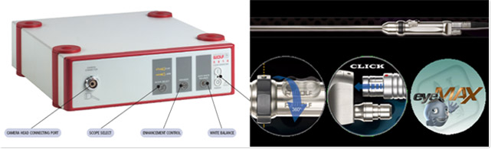
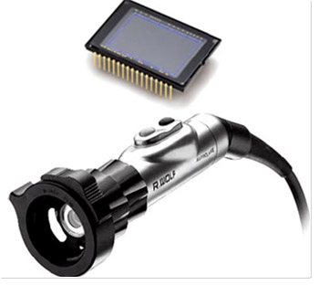
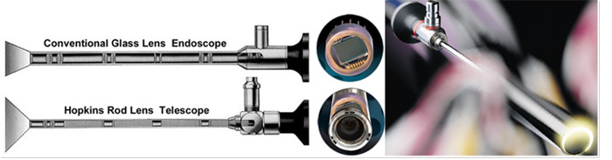
эндовидеокамера

Slide 17
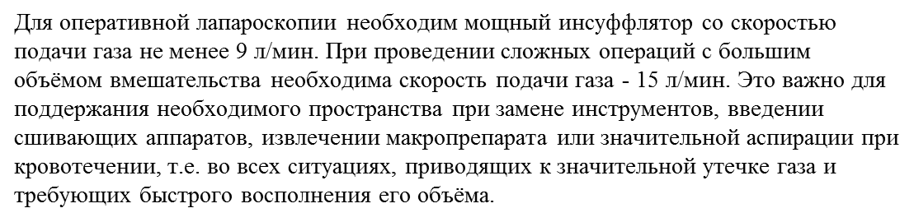
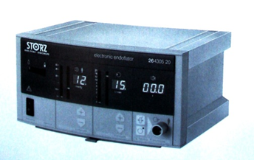
Инсуффлятор - прибор, обеспечивающий подачу газа в брюшную полость для создания необходимого пространства и поддерживающий заданное давление при проведении операции.
ИНСУФФЛЯТОР

Slide 18
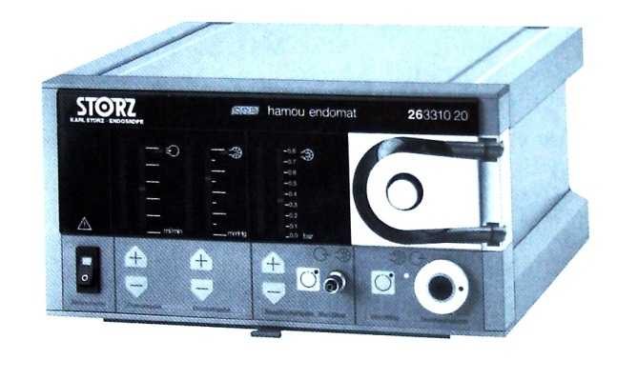
СИСТЕМА АСПИРАЦИИ-ИРРИГАЦИИ
Практически при всех лапароскопических процедурах, как и при традиционных хирургических операциях, необходимы аспирация и ирригация в зоне операционного поля.
Инструменты имеют общий канал для подачи промывной жидкости и отсоса.
Аквапуратор - прибор с мощными и регулируемыми подачей и вакуумным отсасыванием стерильной жидкости. Управление аппаратом осуществляют ножной педалью без фиксации.
Нужные параметры мощности устанавливают индивидуально в зависимости от вида операции и потребности хирурга. Прибор снабжён накопительной ёмкостью (не менее 2 л) и устройством, автоматически выключающим его при переполнении ёмкости.

Slide 19

В монополярном режиме работы электрохирургического аппарата электрическая энергия проходит от электрода хирурга через тело больного к электроду пациента. Последний представляет собой пластину, выполненную из электропроводящей резины или металла.
Биполярный режим работы предусматривает наличие специальных биполярных инструментов. В этом случае радиочастотная электрическая энергия выделяется между двумя браншами-электродами инструмента. Это позволяет воздействовать на ткани локально, безопасно и с меньшими энергетическими затратами (50-100 Вт).

Slide 20

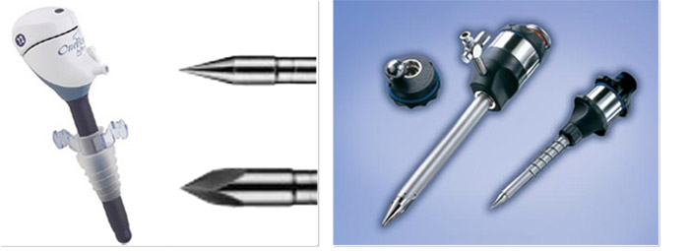
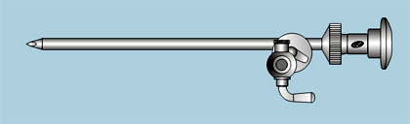
К этой группе относят троакары, торакопорты, расширители ран и переходники,
гильзы мониторинга, инструменты для наложения пневмоперитонеума (игла Вереша).

Slide 21
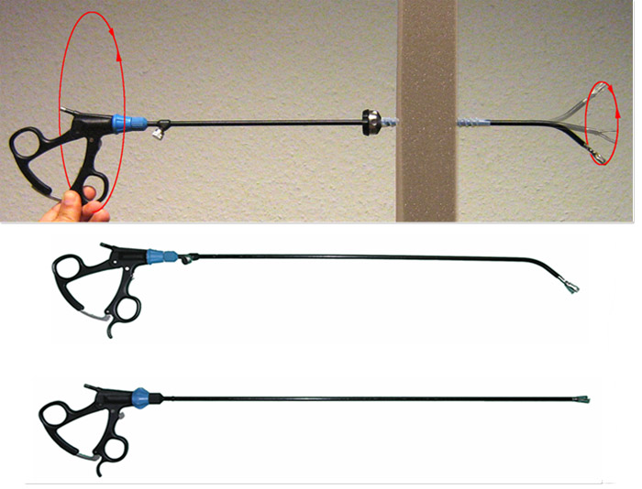
ИНСТРУМЕНТЫ ДЛЯ МАНИПУЛЯЦИЙ.

Slide 22
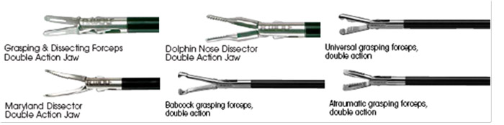
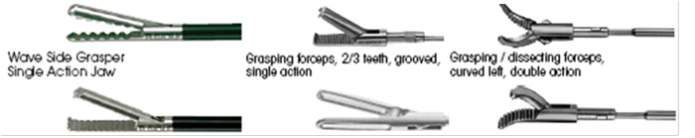
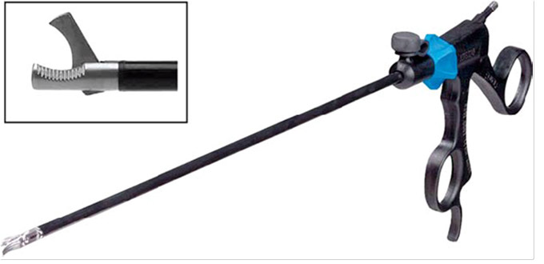

Slide 23
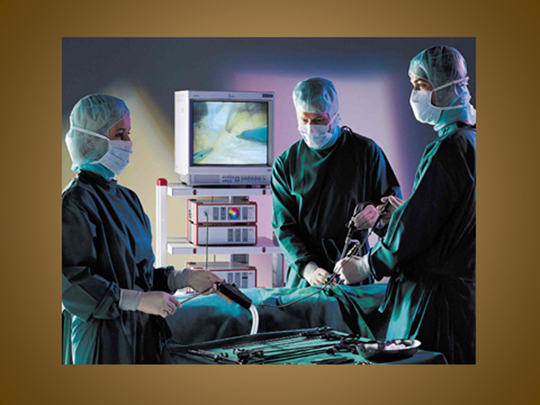
Расположения операционной бригады при СЛО

Slide 24
Показание к симультанным операциям при ЛХЭ
Наличии у пациента сочетанной
хирургической патологии и объем
предполагаемой СО, учитывая:
степень риска осложнений с учетом фактора времени (плановые, экстренные),
общесоматического состояния пациентов
согласие пациента на вмешательство.

Slide 25
Противопоказания
I. Местные:
выраженная рубцово-спаечная болезнь (III-IV ст);
воспаление передней брюшной стенки;
наличие металлических протезов в теле пациента;
ущемленная и скользящие грыжи, грыжа с водянкой оболочек яичка;
II. Обшие:
сердечно-сосудистая, легочная и печеночно-почечная недостаточность в стадии обострения или декомпенсации;
непереносимость эндотрахеального наркоза;
поздние сроки беременности ( более 3-4 мес);
некорригируемый сахарный диабет, коагулопатия, постгромбофлебитическая болезнь с опасностью тромбоэмболии;
цирроз печени, портальная гипертензия, асцит;

Slide 26
Виды симультанных операций при ЛХЭ
Виды оперативного вмешательства | Кол-во
Эндопротезирование пропиленовой сеткой при грыжах передней брюшной стенки Кистэктомия, оментопломбировка остаточной полости сальником Фенестрация кист Адгезиолизис Длительность операции 60±90 мин | 10 14 5 10

Slide 27
Особенности "простой" ЛХЭ
а.)при мобилизации брюшины электро-хирургическими инструментами по латеральному и медиальному краю треугольника Кало необходимо придерживаться расстояния не менее 1.5-2 см от контуров "трубчатых" образований;
б.) в процессе выделения трубчатых образований диссектором раздвижение браншей диссектора должно быть параллельно ходу основных элементов пузырного протока или артерий, что поможет предупредить повреждение протока или сосуда;
в.) в процессе выделения брюшины по передней поверхности треугольника Кало в большинстве случаев определяется лимфатический узел различного диаметра и расположения. Чаще они связаны или располагаются ближе к пузырной артерии и мешают выделению пузырной артерии или идентификации трубчатых образований в зоне треугольника. Поэтому первоочерёдно с максимальной осторожностью необходима мобилизация лимфатического узла Моськани до его полного удаления или перемещения из зоны треугольника Кало с помощью диссектора. Это позволяет предупредить случайное кровотечение из артерии пузырного протока;

Slide 28
г.) пузырный проток, по возможности, следует пересекать непосредственно у стенки желчного пузыря после выделения и лигирования пузырной артерии. При этом,на оставшиеся части культи пузырного протока и артерии мы, как правило, накладываем 2 клипсы, на уходящей один Еще раз путем легкой тракции за пузырный проток осматривается зона от желчного пузыря до холедоха включительно: расположение холедоха, его диаметр, длина пузырного протока, образование "конуса" между общим желчным и пузырным протоком; только после этого приступают к пересечению пузырного протока;
д)пересечение "трубчатых"образований между клипсами, во избежание послеоперационных осложнений, лучше производить механическими ножницами
е.) в связи с возможным аномальным расположением печеночно-пузырных артерий, последние подлежат пересечению только после полной дифференциации сосуда между паренхимой печени и стенкой желчного пузыря.

Slide 29
Особенности «сложной" ЛХЭ
а.) после пункции и санации желчного пузыря на дно и область шейки накладываются глубокие П-образные шелковые узлы-держалки, так как утолщенные и уплотненные стенки трудно удерживать эндоскопическими зажимами, а также для предупреждения случайных ранений диафрагмы, печени и прилежащих полых органов;
б.) В некотрых случаях выделение желчного пузыря из ложа проводилась от " дна". Широкий пузырный проток перевязывался с помощью петли Редера или «лестничным клипированием. При сморщенном желчном пузыре, наличии выраженного спаечного процесса в верхнем этаже брюшной полости, вследствие ранее перенесенных операций, также при наличии кист печени мобилизация стенки желчного пузыря проводилась только после дифференциации элементов пузырного протока и холедоха. При разделении спаек придерживались как можно ближе к стенке желчного пузыря или париетальной брюшине. В ряде случаев разделение спаек производили путем гидравлической препаровки с иссечением части брюшины и желчного пузыря.

Slide 30
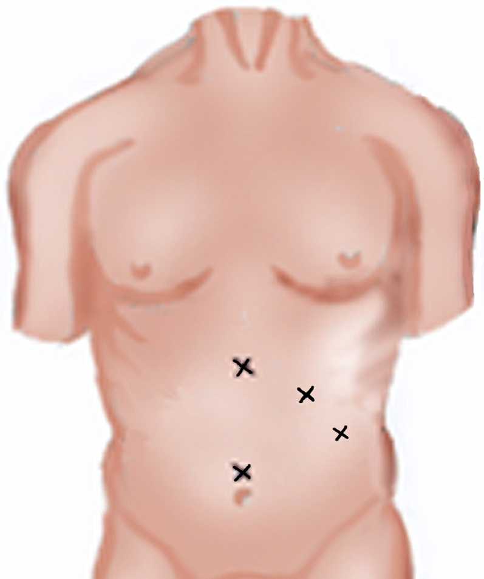

Варианты и схемы доступов при сочетании ЛХЭ и другой хирургической патологии.
Точки доступа при ЛХЭ и гинекологической патологии
Точки доступа при сочетании ЛХЭ и кистэктомии печени :слева
х
х
х
х

Slide 31
Средняя продолжительность 2-го (основного) этапа СЛО при различных сочетанных патологиях органов брюшной полости в исследуемых группах (в мин.)
 | Продолжи. этапов операции, мин |  | Суммарное время 2-го этапа СЛО, мин
Название операции | СЛО-1 | СЛО-2
ЛХЭ+герниопластика (вентральная грыжа). | 53,2+12,1 | 27,2+9,1 | 80,4+21,2
ЛХЭ+иссечение кист печени (одиночные или множественные). | 50,2+17,1 | 30,8+11,1 | 80,9+28,2

Slide 32
Схема профилактики ТЭО при симультанных операциях
Степень риска | Низкая | Умеренная | Высокая
Способ профилактики | Эластическая компрессия нижних конечностей в до - и послеоперационный периоды. Применение препаратов антиагрегантного действия перед и после операции – Ранняя активизация больных | То же,что 1 -Зп.п. Использование декстранов – инфузии НМГ - клексан 20 мг.в сут.п/к | То же,что 1 -Зп.п. НМГ- клексан 40 мг.в сут.п/к или фраксипарин 0.3-0.6 в сут. п/к. Методы ускорения венозного кровотока.

Slide 33
Характер осложнений на этапах СЛО и в послеоперационном периоде.
Название осложнеий | Во время операции |  | В послеопер. периоде
 | 1-й этап CЛО | 2-йэтап СЛО
Эмфизема подкожная | 3
Эмфизема сальника | 2
Перфорация стенки желчного пузыря при мобилизации | 4
Кровотечение из сосудов ложа желчнл пузыря. | 3
Гематома раны в параумбиликальн. области |  |  | 1
Гипертонический криз |  | 1 | 2
Нарушение кровоснабжен. миокарда |  | 1
Нарушение проводимости и ритма сердца |  | 1
Приступ бронхиальной астмы
Тромбофлебит вен голени |  |  | 1
Гнойно-воспалительные осложне-ния: передней брюшной стенки |  |  | 2
Всего: | 12 (25.53%) | 3(6.38%) | 6 (10%)

Slide 34
Название показателей | 1 группа (16 чел) С02 | 2 группа (31 чел) С02 и воздух
 | После операции
АД сист., Мм.рт.ст | 141.8+4.5 | 130.2+1.9
АДдиаст., мм.рт.ст | 84.0+2.5 | 84+1.3
СДАД, мм.рт.ст. | 104.6+ 3.1 | 104.1+ 1.9
ЧСС,уд/мин. | 84+.2.4 | 80.4+2.4
Sat02(Hb02), % | 95+0.8 | 98.5+.0.8
РН арт.крови | 7.37 +0.03 | 7.4 + 0.03
Р02арт.крови мм.рт.ст. | 98 +1.89 | 106 +1.89
РС02 арт.кров мм.рт.ст. | 38.2+1.05 | 36.8+1.05
НСОЗ- | 21.4 + 1.3 | 23.8 +1.3
ВЕ-АВЕ | - 2.6+0.8 | -2.5 + 0.9
B-SBC | 22.9+ 0.64 | 22,9+0,64

Slide 35
ВЫВОДЫ
Тактика поэтапного выполнения симультанных лапароскопических вмешательств с усовершенствованными техническими приемами операции и применение наиболее рациональных и безопасных точек оперативного доступа позволяют снизить лапароскопические осложнения на первом этапе СЛО до 4.27 %, на 2-м - до 10.2 % , в послеоперационном периоде - до 8.5%.
2. Использование сочетание СО2 и воздуха во время лапароскопических операций привело к улучшению показателей гемодинамики и дыхания.
3. Своевременная оценка степени риска тромбоэмболических осложнений, связанных с лапароскопическими операциями, проведение комплекса мер профилактики гиперкоагуляции снижает количество данных осложнений с 10 % до 0.8%.

Slide 36
Публикации
По теме диссертационной работы опубликованы 6 научных работ:
2 журнальные статьи
4 тезисов в сборниках конференции проведенных в Республике Узбекистан и стран СНГ.

